Slide 1

Vlnění
Fyz 91 - ZO
Postupné vlnění
Parametry vlnění
Skládání vlnění
Stojaté vlnění
Fáze a fázová rychlost
10. 3. 2026

Slide 2
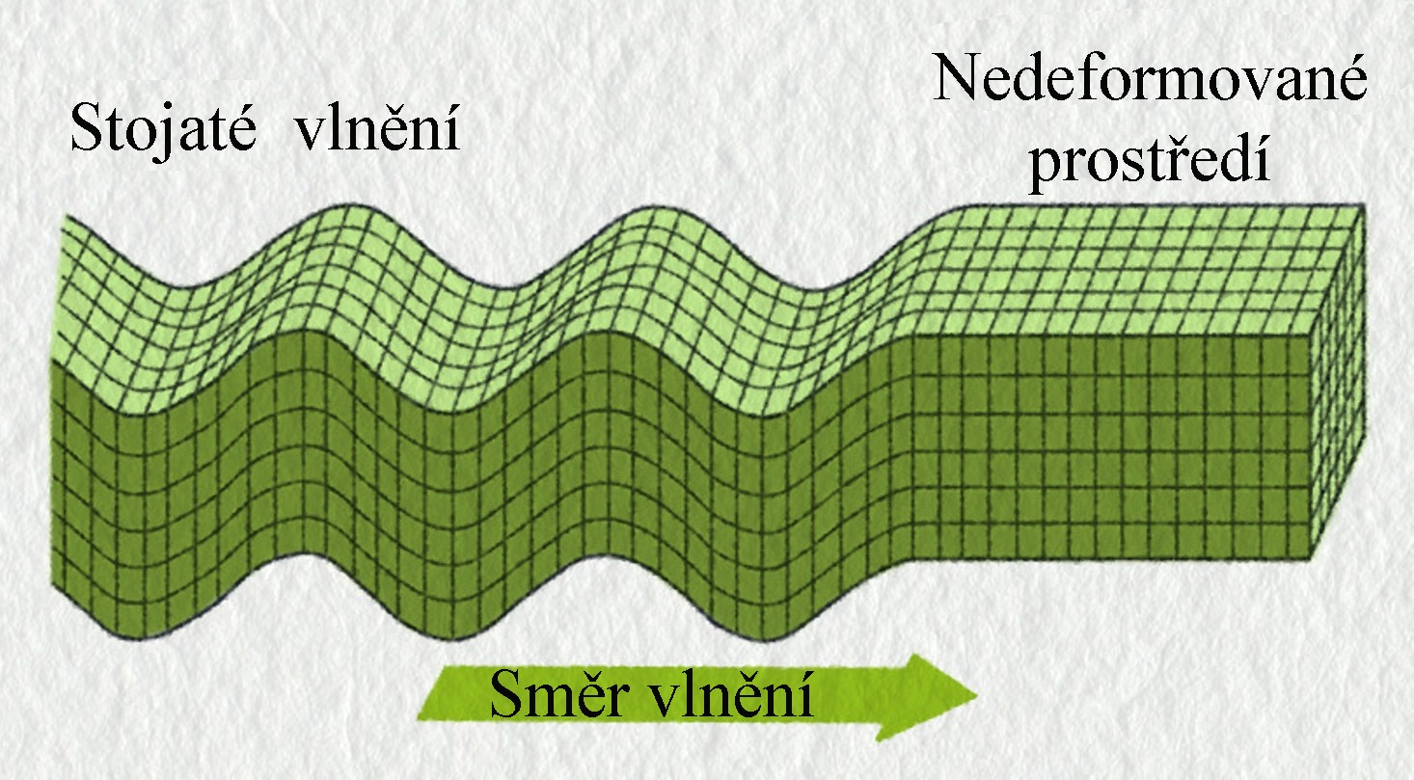
Mechanické vlnění
Vlněním označujeme děj, při němž se kmitání šíří do okolí kmitajícího oscilátoru. V případě, že se vlnění z mechanického oscilátoru šíří látkovým prostředím, jde o vlnění mechanické.
Částice pružného prostředí můžeme považovat za oscilátory spojené vazbou, tj. mezi částicemi působí vazebné síly. Rozkmitáme-li jednu částici, přenáší se kmitání postupně na další částice. Částice kmitají se stejnou amplitudou (výkmitem) a frekvencí, ale s různou fází.
Šíření vlnění není spojeno s přenosem hmoty, tj. rovnovážné polohy bodů se nemění, přenáší se však energie. Vlnění je jedním z nejdůležitějších jevů v přírodě i v technické praxi. Vlněním se šíří zvuk i světlo, tepelné záření i vysílání televizního a rozhlasového signálu.

Slide 3
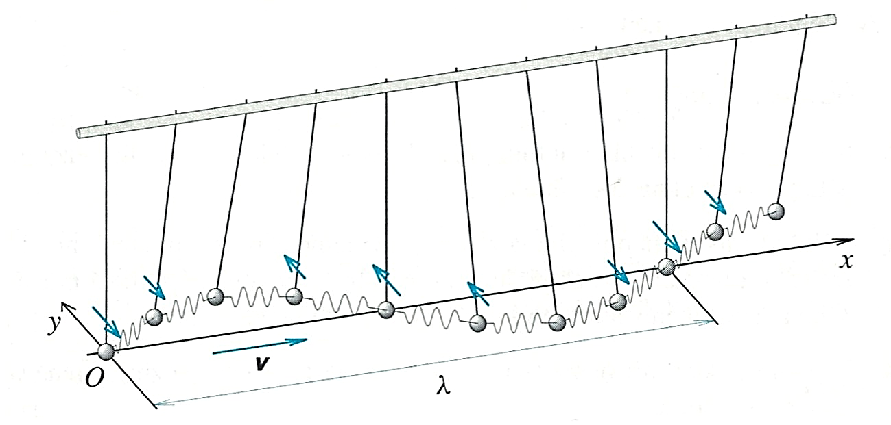
Mechanický model postupného vlnění
Vlnění v pružném prostředí lze demonstrovat na řadě hmotných bodů vzájemně spojených pružinou – viz obrázek
Nucené rozkmitání částice (oscilátoru) v bodě $O$ se přenáší pružným prostředím na sousední částici ve směru šíření vlnění, která se s určitým zpožděním rozkmitá se stejnou amplitudou a stejnou frekvencí. Vzruch se prostředím postupně šíří od částice k částici, vzniklo postupné vlnění.

Slide 4
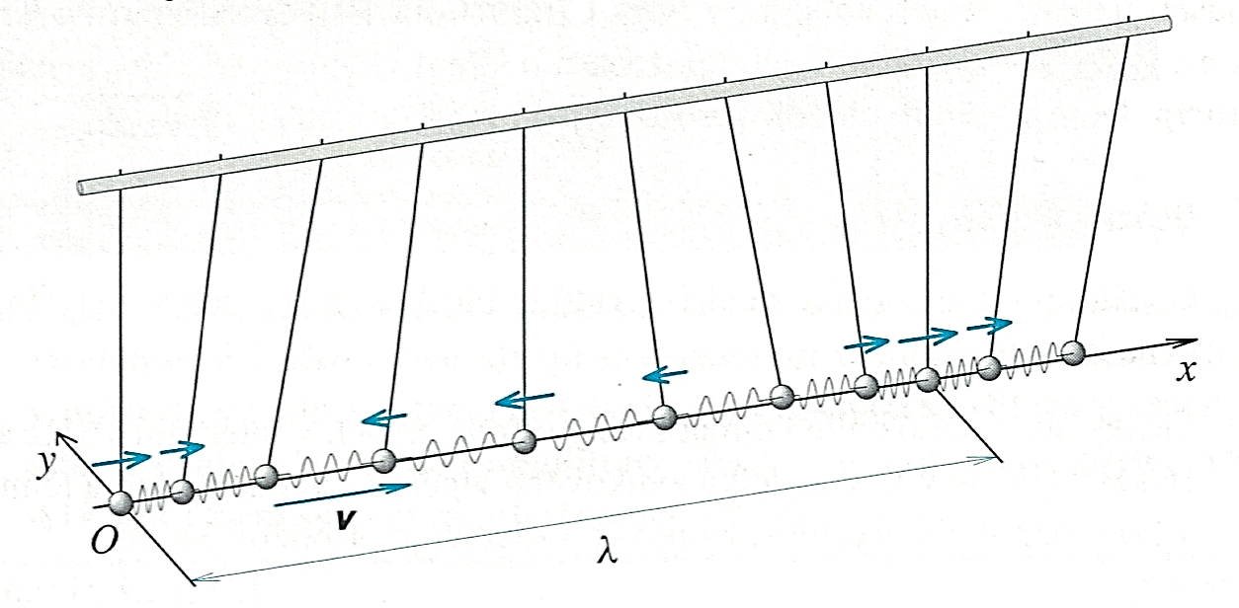
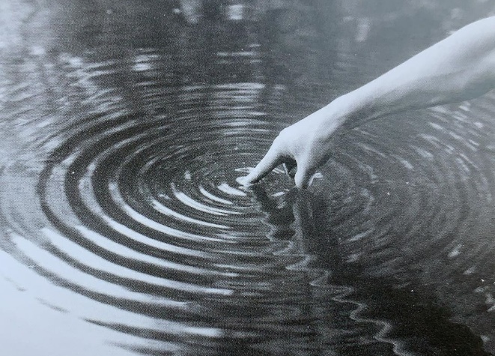
Postupné vlnění podélné a příčné
Řadu bodů tvoří částice prostředí ležící na jedné přímce. Při postupném vlnění se přenáší kmitání postupně od zdroje do vzdálenějších bodů. Postupné vlnění může být příčné – body kmitají kolmo na směr šíření vlnění, nebo podélné – body kmitají ve směru šíření vlnění.
Postupné vlnění příčné
Postupné vlnění podélné
Příkladem postupného vlnění příčného jsou kruhy na vodní hladině, které se vytvoří a šíří z místa vzruchu, například při dopadu kamene na vodní hladinu.
Příkladem postupného vlnění podélného je šíření zvukového vlnění. Ve vzduchu dochází k periodickému stlačování vzduchových částic a jeho částice kmitají ve stejném směru, kterým se vlnění šíří.

Slide 5
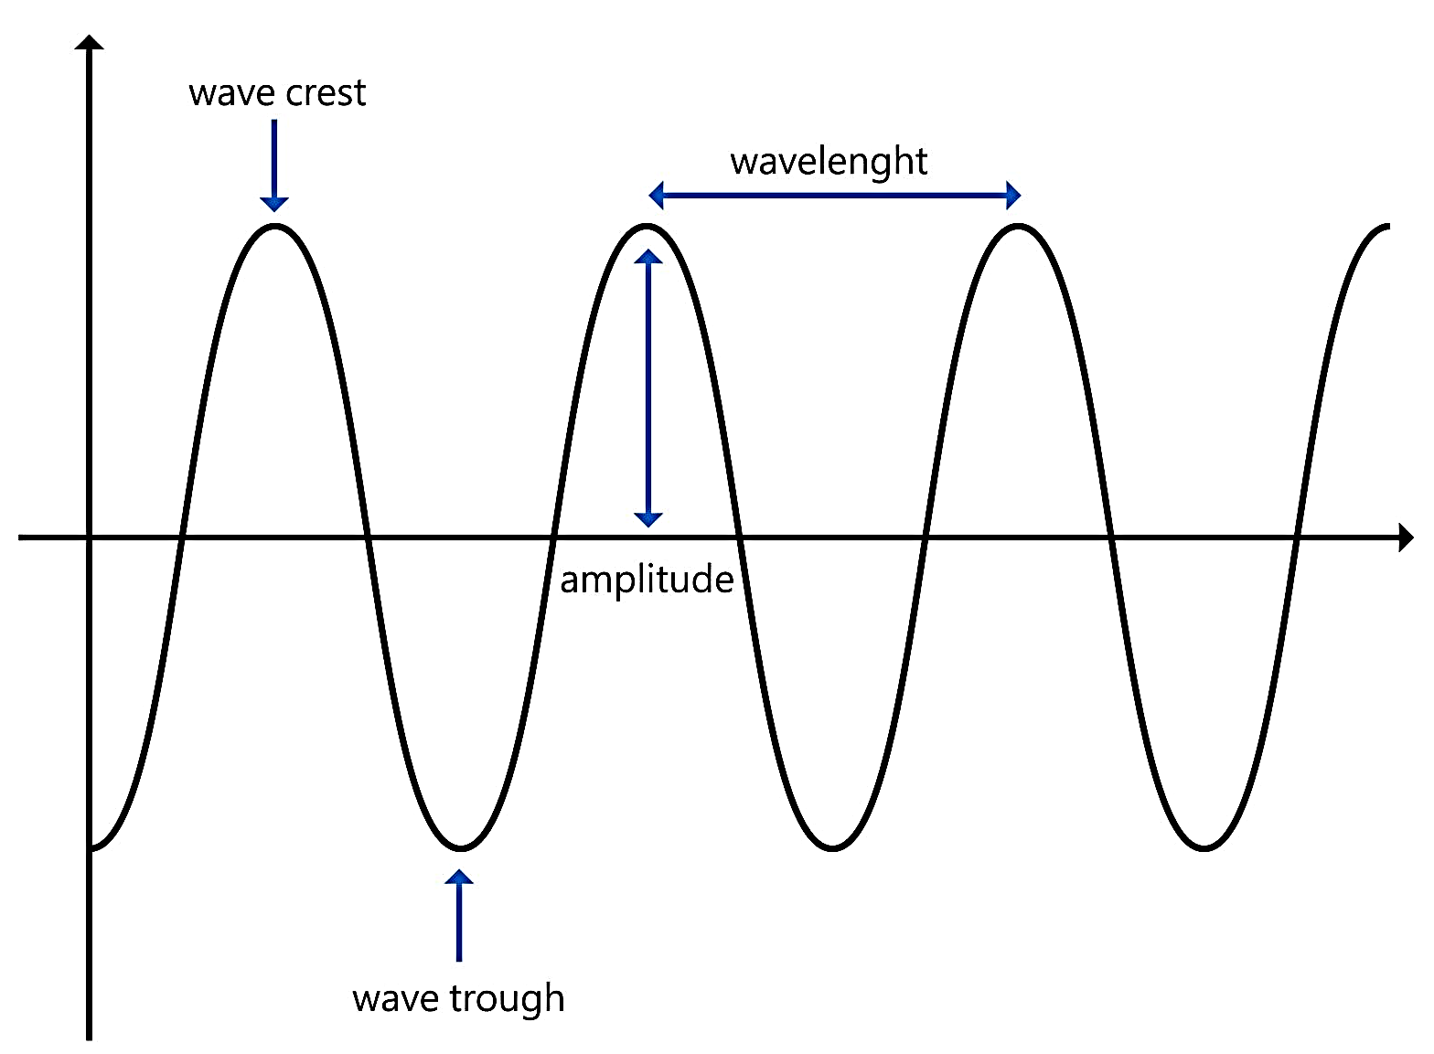
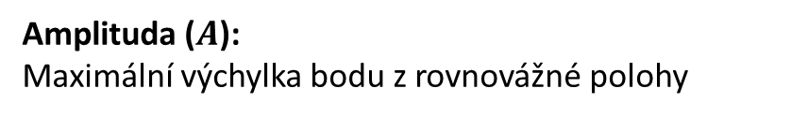
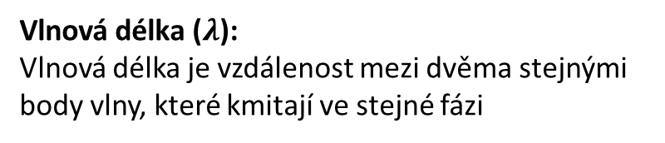
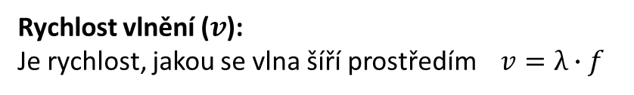
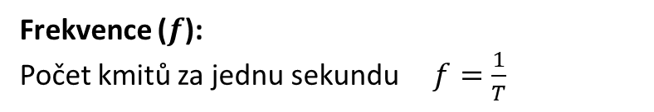
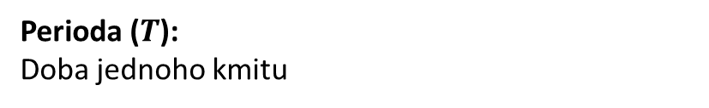
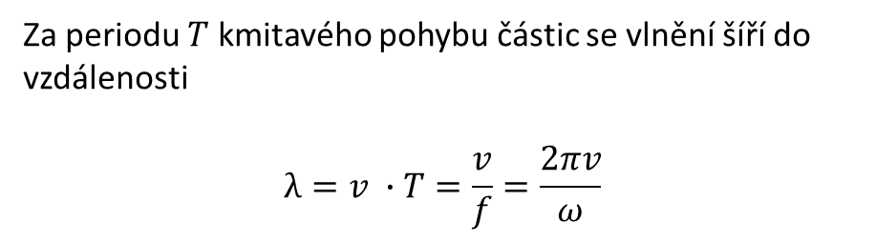
Vrchol vlny
Základní parametry vlnění
Délka vlny
Amplituda ($A$):
Maximální výchylka bodu z rovnovážné polohy
Vlnová délka ($λ$):
Vlnová délka je vzdálenost mezi dvěma stejnými body vlny, které kmitají ve stejné fázi
Perioda ($T$):
Doba jednoho kmitu
Amplituda
Frekvence ($f$):
Počet kmitů za jednu sekundu $f=\frac{1}{T}$
Rychlost vlnění ($v$):
Je rychlost, jakou se vlna šíří prostředím $v=λ∙f$
Dno vlny
Za periodu $T$ kmitavého pohybu částic se vlnění šíří do vzdálenosti
$$λ=v ∙T=\frac{v}{f}=\frac{2πv}{ω}$$
Fáze vlnění:
Fáze vlnění určuje, v jakém stavu kmitání se vlna právě nachází v daném místě a čase.
Jinými slovy říká, ve které části svého cyklu je vlna.

Slide 6
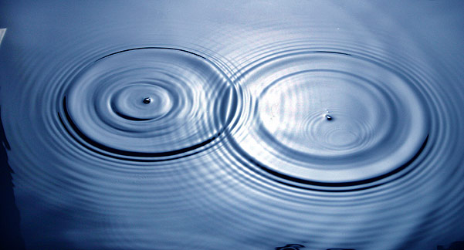
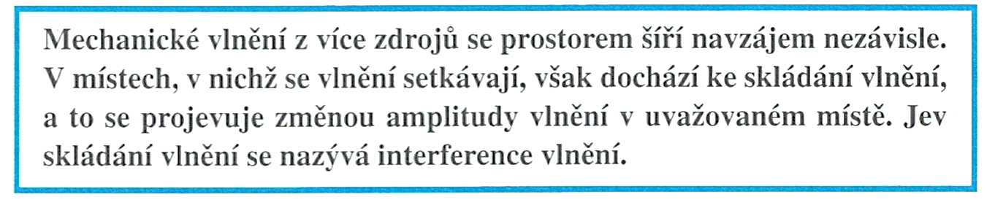
Skládání (interference) vlnění
Modelem mechanického vlnění mohou být vlny na vodní hladině. Dopadnou-li v malé vzdálenosti na hladinu dva kameny, pozorujeme, že se vlnění šíří z obou zdrojů navzájem nezávisle. Kruhové vlny se prostupují a šíří se podél povrchu vody – viz obrázek. Vidíme, že v některých místech vlny vymizely, kdežto v jiných místech se jejich amplituda zvětšila. Příčinou zmenšení, popřípadě zvětšení vln je sčítání neboli skládání amplitud jednotlivých vln.
Skládání kmitání o stejné frekvenci
Skládání kmitání

Slide 7
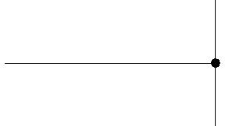
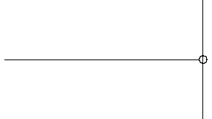
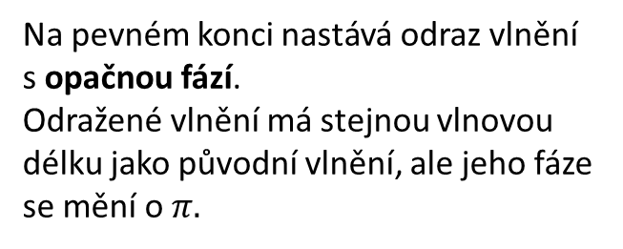
Odraz vlnění v řadě bodů
Podle upevnění koncového bodu řady kmitajících bodů rozlišujeme:
Odraz na pevném konci
Odraz na volném konci
Na pevném konci nastává odraz vlnění s opačnou fází.
Odražené vlnění má stejnou vlnovou délku jako původní vlnění, ale jeho fáze se mění o $π.$
Na volném konci nastává odraz vlnění se stejnou fází.
Odražené vlnění má stejnou vlnovou délku i fázi jako vlnění původní.

Slide 8
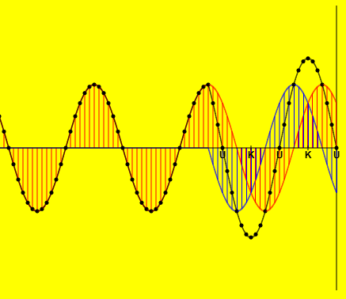
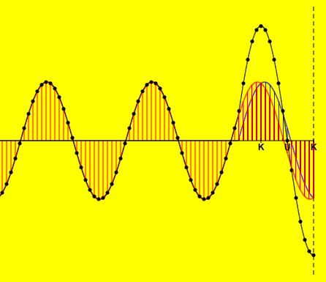
Skládání (interference) vlnění postupujícího proti sobě, odraženého od pevného nebo volného konce.
Zvláštním případem interference je skládání vlnění, která postupují proti sobě po odrazu od pevného nebo volného konce. Proti sobě pak postupují dvě vlnění – přímé a odražené. Obě vlnění mají stejnou frekvenci i amplitudu výchylky.
Tento děj nastane, když provaz nebo hadici na jednom konci upevníme a její druhý konec rozkmitáme.
Na obrázcích je zobrazeno dopadající vlnění červeně, odražené vlnění modře a výsledné stojaté vlnění dané složením dopadajícího a odraženého vlnění černě - tečkovaně.
Při odrazu na pevném konci dochází v místě odrazu ke změně fáze - fázový posun o hodnotu π. Okamžitá výchylka odražené vlny je v tomto místě opačná k okamžité výchylce dopadající vlny, takže výsledná výchylka složeného vlnění je zde vždy rovna 0 (uzel).
Při odrazu na volném konci k žádnému fázovému posunu nedochází. Z toho důvodu se v místě odrazu obě vlnění (dopadající a odražené) sčítají a částice se zde pohybuje s mimořádně velkou amplitudou (kmitna).

Slide 9
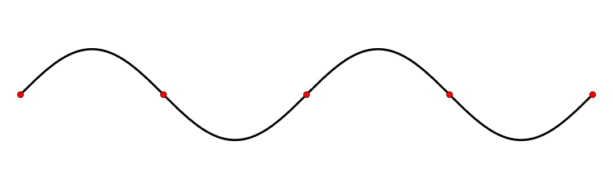
Stojaté vlnění
Stojaté vlnění je charakteristické pro pružná tělesa například v podobě tyčí nebo vláken upevněných na jednom nebo obou koncích. Pevné konce nemohou kmitat, a proto zde vznikají uzly stojatého vlnění. Příkladem jsou třeba struny hudebních nástrojů, které jsou upevněny na obou koncích. Jestliže strunu například na kytaře rozkmitáme, vznikne stojaté vlnění, které je zdrojem zvuku. Na délce struny vznikla jedna polovina stojaté vlny. Čím je struna delší, tím je i vlnová délka větší a struna kmitá s nižší frekvencí, vydává hlubší tón.
Vlastnosti stojatého vlnění :
určité body stojatého vlnění mají stále nulovou amplitudu výchylky - tyto body nazýváme UZLY
určité body stojatého vlnění dosahují maximální amplitudy výchylky - tyto body nazýváme KMITNY
ostatní body kmitají s různou amplitudou výchylky, která je pro daný bod konstantní
poloha kmiten a uzlů se nemění
vzdálenost sousedních kmiten (popř. uzlů) je λ/2, kde λ je vlnová délka stojatého vlnění
vzdálenost nejbližší kmitny a uzlu je λ/4, kde λ je vlnová délka stojatého vlnění

Slide 10

Fáze a fázová rychlost
Fáze ve vlnění popisuje, v jakém stavu kmitu se nachází bod vlny v daném okamžiku. Při šíření vlny jednotlivé body prostředí kmitají. Každý bod může být například:
v maximální výchylce nahoru
v rovnovážné poloze
v maximální výchylce dolů
Fázová rychlost je ve fyzice rychlost s jakou se pohybuje fáze vlnění prostorem.

Slide 11
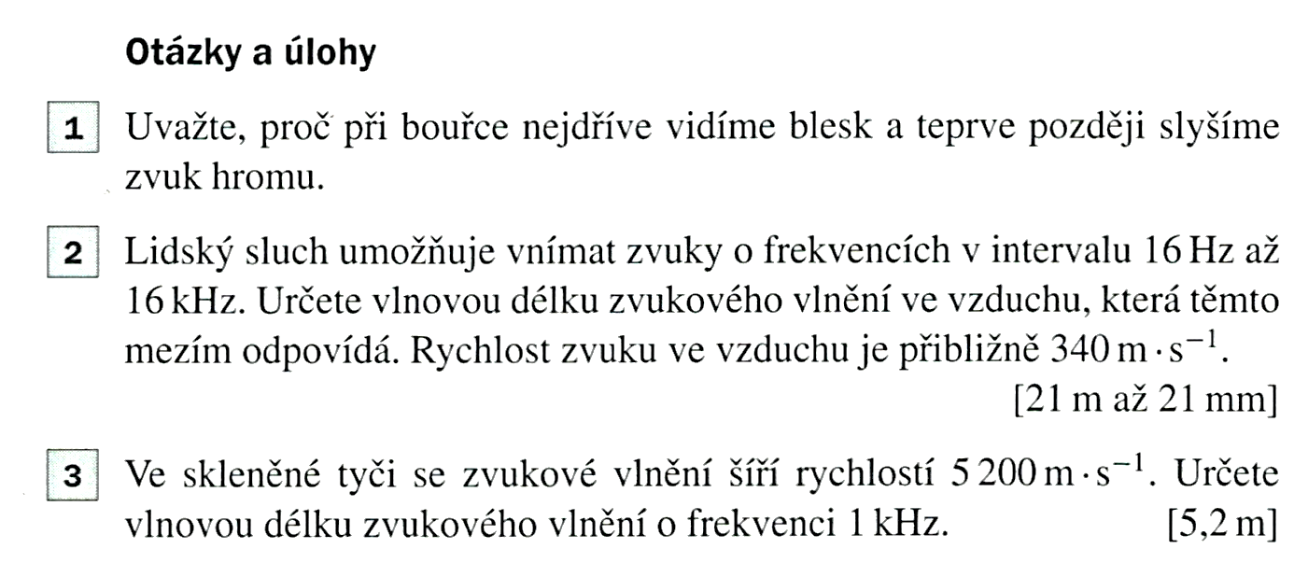
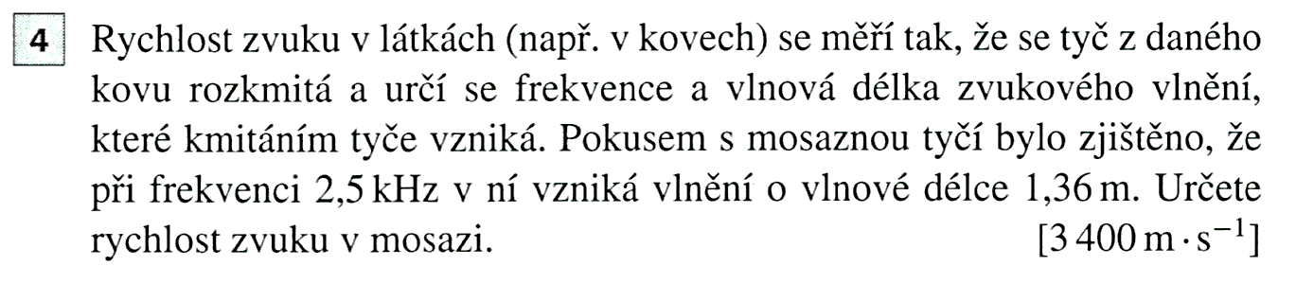

Slide 12
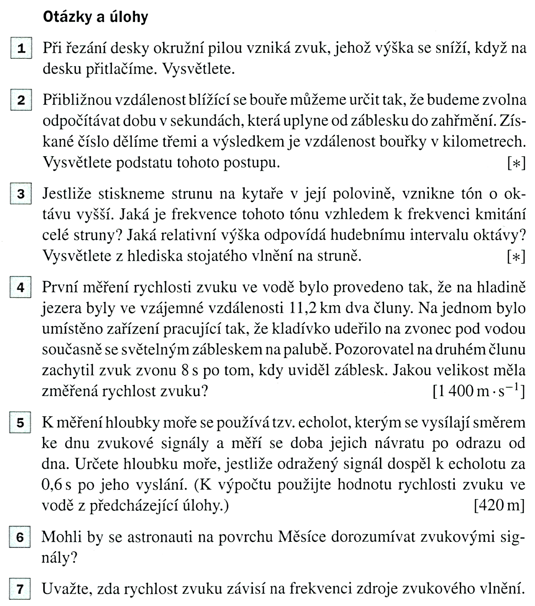
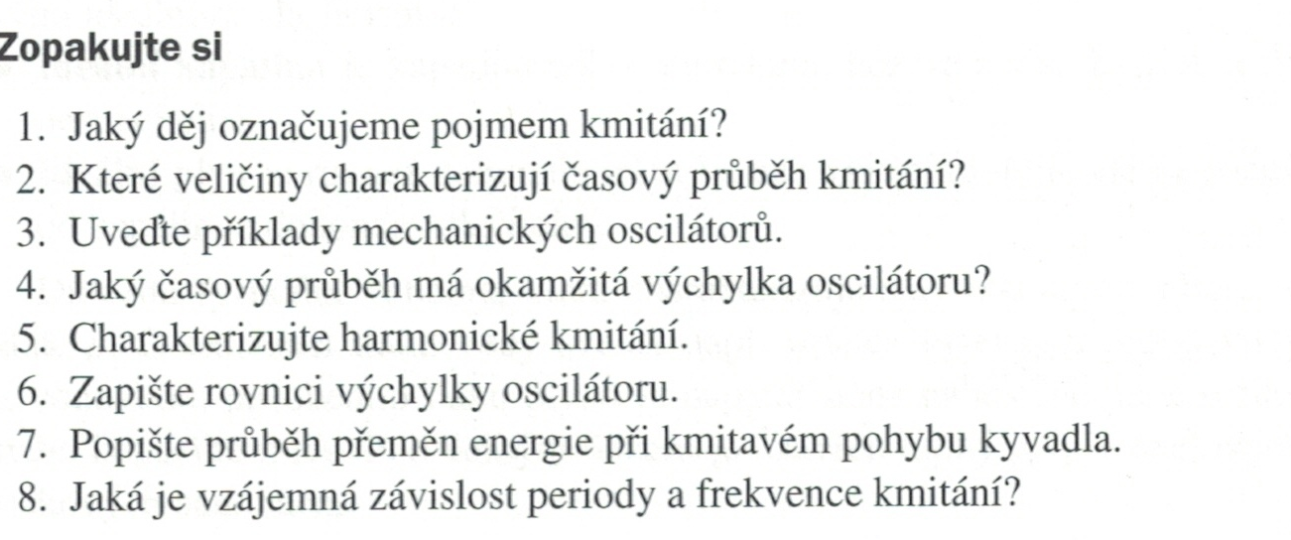
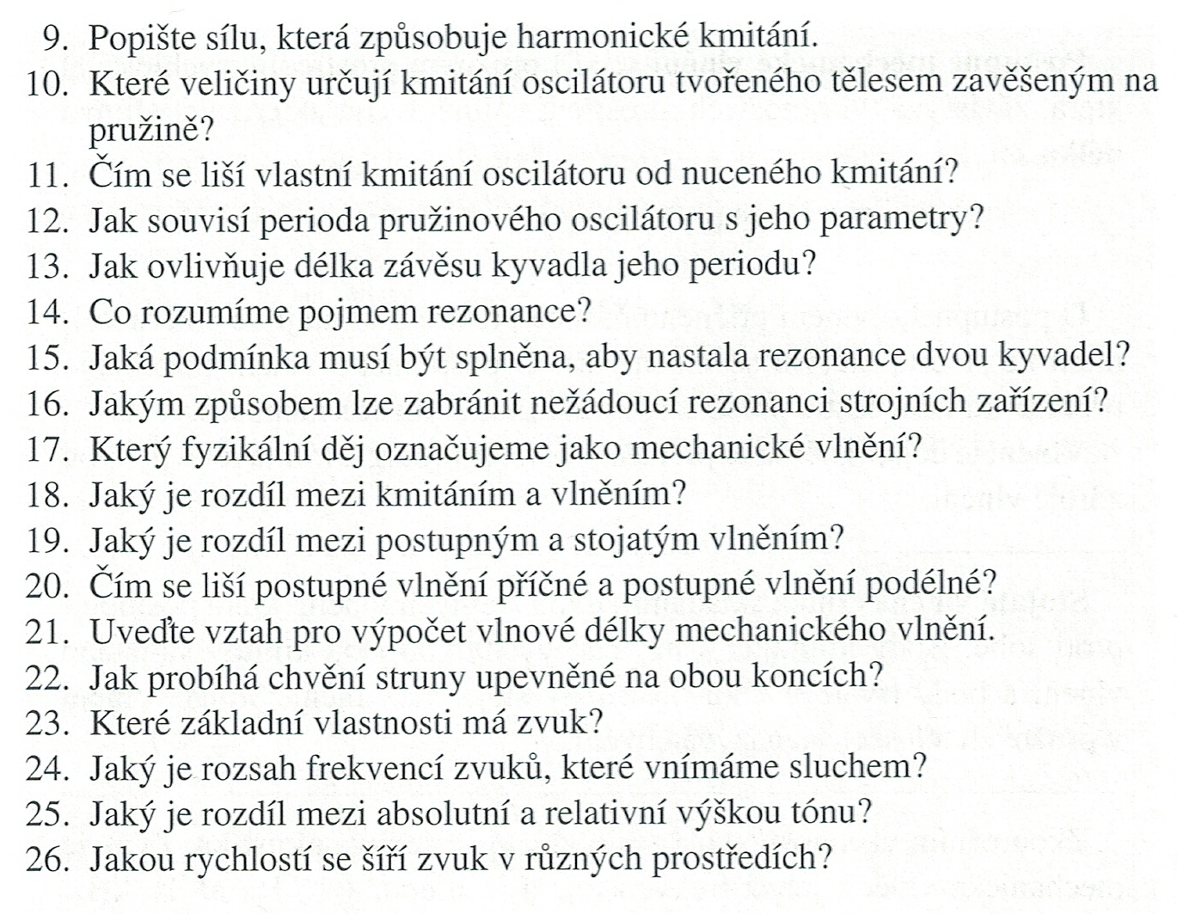

Slide 13
Konec

